Slide 1
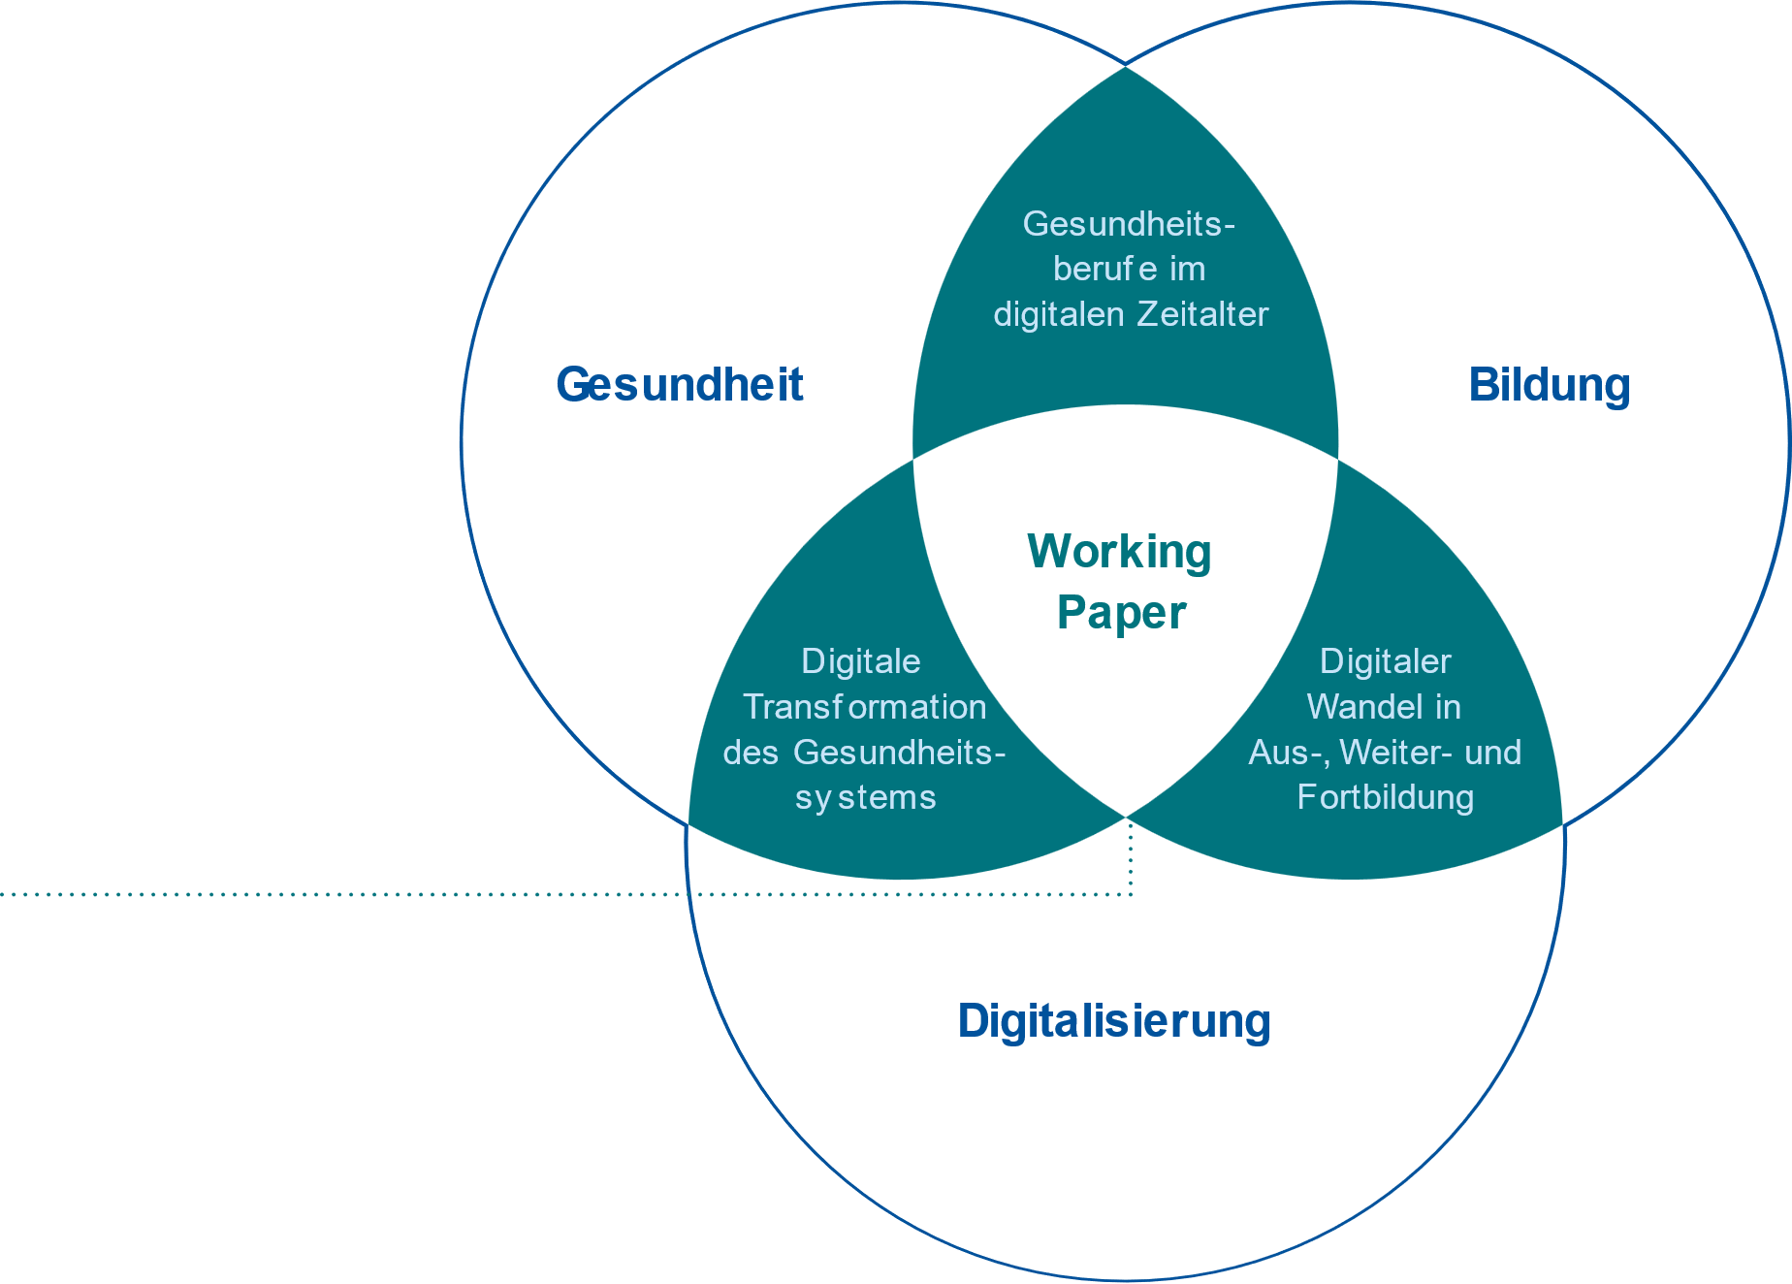
Titel auf zwei Zeilen
Platzhalter Logo
El iduscime qui sequasint voluptatquam nimuscipsa ne sini enis-
que voluptae ese nametus dolent eserion sequam
us, corrovid eat laboriam, odis expeles tenemqui videlestibea con
quamus, corrovid eat laboriam, odis expeles tenemqui videlestibea con num doluptaqui conet, ut exceptatur, corestotatem intinus, te eos porerum vellenimus cum eos ex exero mo odit.
Hier steht ein Zwischentitel
Nametus dolent eserion sequamus, corrovid
eat laboriam, odis expeles tenemqui videlesti-bea con num doluptaqui conet, ut exceptatur,
corestotatem intinus, te eos porerum velleni-mus cum eos ex exero mo odit.. odis expeles tenemqui videlesti-bea con num doluptaqui conet, ut exceptatur, corestotatem intinus,
Wie revolutioniert die digitale Transforma-
tion die Bildung der Berufe im Gesund-
heitswesen?
Literatur
Quodi rempos: acima is et doloria is et
Quodi rempos: acima is et doloria con explit Quodi rempos: acima is et doloria intinus Quodi rempos: acima is et doloria odis
Quodi rempos: acima is et doloria con explit Quodi rempos: acima is et doloria intinus Quodi rempos: acima is et doloria con explit Quodi rempos: acima is et doloria odis Quodi rempos: acima is et doloria con intinus Quodi rempos: acima is et doloria odis
Autor, Autorin, Kontakt
Maximillian Mustermann, Musterposition Maximilliana Musterfrau, Musterposition Maximillian Mustermann, Musterposition Maximilliana Musterfrau, Musterposition
Kontakt
Firmenname Strasse, PLZ Ort
Telefon +41 XX XXX XX XX E-Mail-Adresse www-Adresse
Abbildung 1
Working Paper in der Schnittmen-
ge «Gesundheit Bildung – Digitali-
sierung»
Hier steht ein Zwischentitel
Quodi rempos acima is et doloria con explit
omni inti que eriaspe litatet adicaborecte vo-lecae vit paria dolorepel iduscime qui sequasint voluptatquam nimuscipsa ne sinienisque voluptae ese nametus dolent eserion sequamus, corrovid eat laboriam, odis expeles tenemqui videlestibea con num doluptaqui conet, ut exceptatur, corestotatem intinus, te eos porerum vellenimus cum eos ex exero mo odit.
Hier steht ein Zwischentitel
Nametus dolent eserion sequamus, corrovid
eat laboriam, odis expeles tenemqui
Bea con num doluptaqui conet, ut exceptatur, corestotatem intinus, te eos porerum velleni-mus cum eos ex exero mo odit.
Hier steht ein Zwischentitel
Quodi rempos acima is et doloria con explit
omni inti que eriaspe litatet adicaborecte vo-lecae vit paria dolorepel iduscime qui sequa-sint voluptatquam nimuscipsa ne sinienisque voluptae ese nametus dolent eserion se-quamus, corrovid eat laboriam, odis expeles tenemqui videlestibea con num doluptaqui conet, ut exceptatur, corestotatem intinus, te eosoluptatquam nimuscipsa ne sinienisque voluptae ese nametus dolent eserion se-

